Slide 1
শুভেচ্ছা সোনামণিরা

Slide 2
শিক্ষক পরিচিতি
মোহাঃ আব্দুল আহাদ
প্রধান শিক্ষক
মহারাজপুর সরকারি প্রাথমিক বিদ্যালয়
সদর, চাঁপাইনবাবগঞ্জ

Slide 3
পাঠ পরিচিতি
শ্রেণিঃ ৫ম
বিষয়ঃ প্রাঃ বিজ্ঞান অধ্যায়ঃ ৮
পাঠের শিরোনামঃ মহাবিশ্ব
পাঠ্যাংশঃ সৌরজগৎ (সৌরজগৎ------গ্রহ )

Slide 4
শিখনফল
১২-১-১- সৌরজগতের মৌলিক গঠন চিত্রসহ ব্যাখ্যা করতে পারবে।

Slide 5
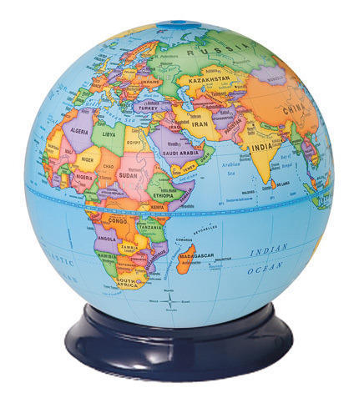
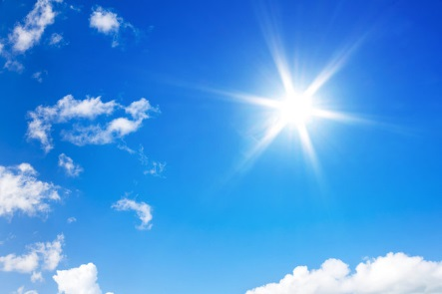
১। আমরা কোথায় বাস করি ?
২।দিনের বেলা আকাশে কি দেখা যাই ?
৩।রাতে আকাশে কি ঝিলমিল করে ?

Slide 6
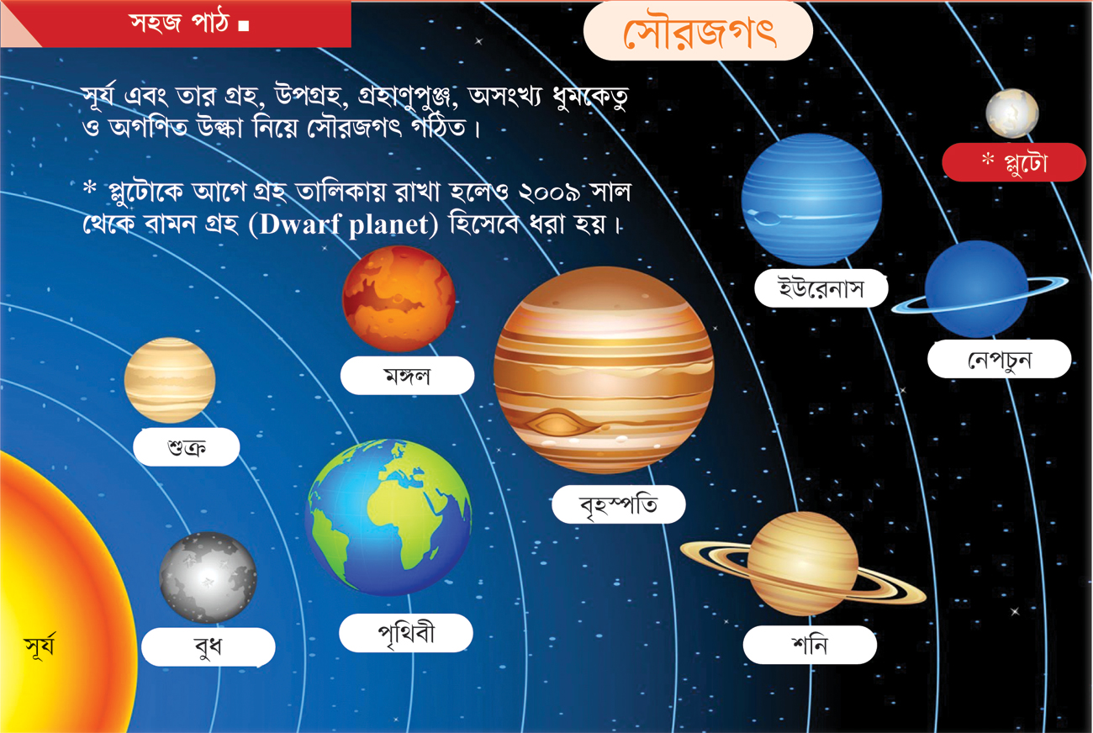
সৌরজগৎ

Slide 7
এসো একটি ভিডিও দেখি ---

Slide 8
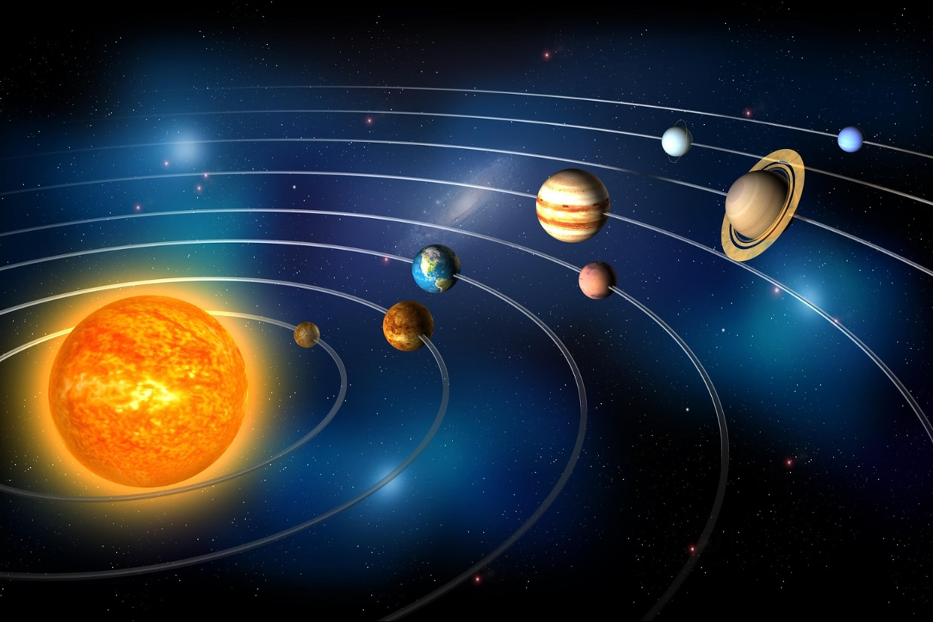
সূর্য
বুধ
শুক্র
পৃথিবী
মঙ্গল
বৃহস্পতি
শনি
ইউরেনাস
নেপচুন

Slide 9
প্রশ্ন উত্তরের মাধ্যমে আলোচনা
সৌরজগতের কয়টি গ্রহ আছে ?
সৌরজগতে আর কি কি রয়েছে?

Slide 10
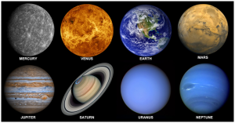
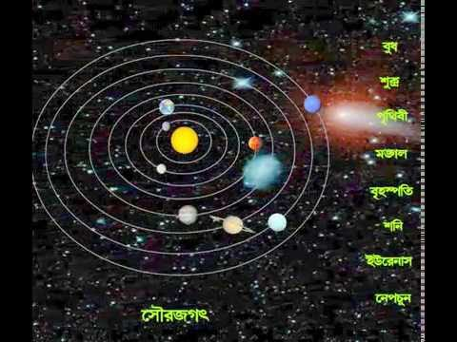

Slide 11
তোমরা কি কখনো গ্রহ দেখেছ ?
সব চেয়ে উজ্জ্বল গ্রহ কোনটি?
পৃথিবীর একমাত্র উপগ্রহর নাম কি?

Slide 12
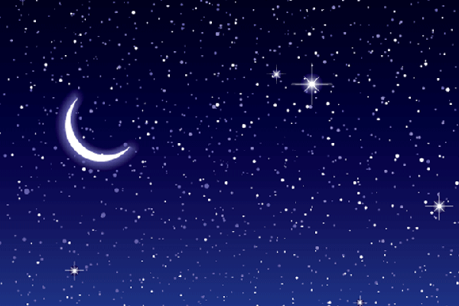
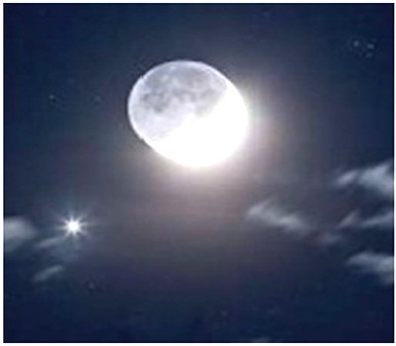
শুক্র গ্রহ
চাঁদ

Slide 13
সূর্য
বুধ
শুক্র
পৃথিবী
মঙ্গল
বৃহস্পতি
শনি
ইউরেনাস
নেপচুন

Slide 14
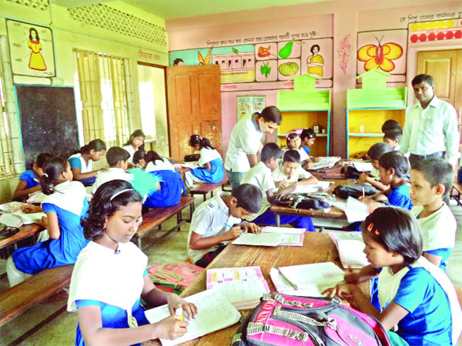
দলীয় কাজ কর
সবুজ দলঃ ১ম তিনটি গ্রহের নাম লিখ ।
হলুদ দলঃ শেষ গ্রহের নাম লিখ ।
লাল দলঃ সৌরজগতের কেন্দ্রে কি থাকে ।

Slide 15
সবুজ দলঃ বুধ,শুক্র, পৃথিবী ।
হলুদ দলঃ নেপচুন
লাল দলঃ সূর্য

Slide 16
মঙ্গল
বুধ
সূর্য
শুক্র
পৃথিবী

Slide 17
পাঠ্য বই এর ৫৮ পৃষ্ঠা খোল এবং সবাই মনোযোগ সহকারে নিরবে পড় ।

Slide 18
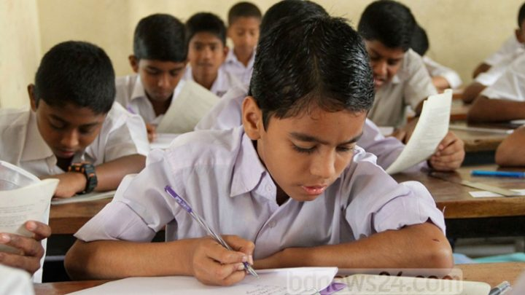
মূল্যায়ন
১।আমরা কোন গ্রহে বাস করি ?
২।দিনের আকাশে যে সূর্য দেখা যায় তার আশেপাশের গ্রহ সম্পর্কে ৩টি বাক্য লিখ ।

Slide 19
বাড়ির কাজ
আগামীকাল সবাই পাঠ্য বই দেখে সৌরজগতের একটি চিত্র এঁকে নিয়ে আসবে ।

Slide 20
ধন্যবাদ

